Slide 1
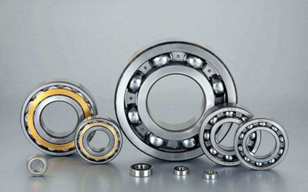
滚动轴承的选用

Slide 2
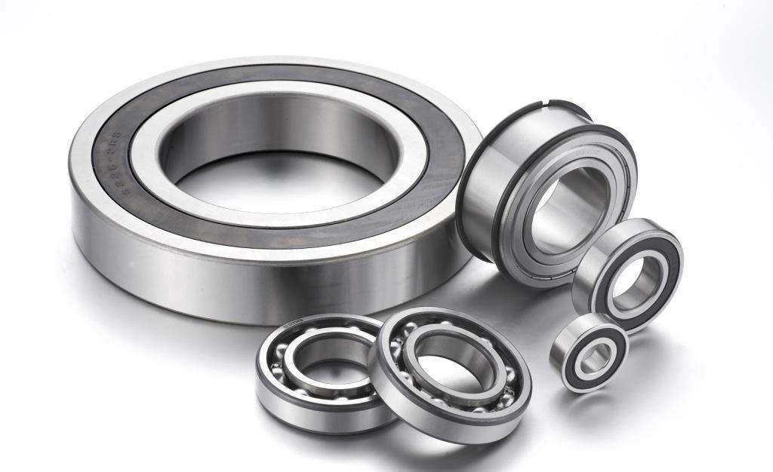
滚动轴承类型的选择
1．载荷的类型
（1）径向载荷
（2）轴向载荷
（3）联合载荷

Slide 3
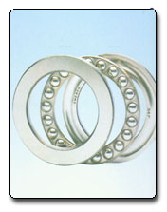
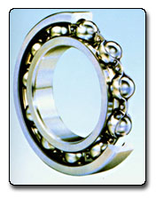
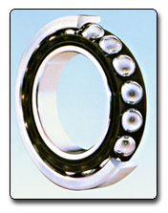
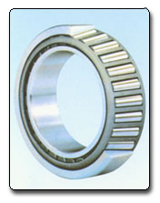
2.滚动轴承的选用原则
选择滚动轴承类型时，必须根据轴承实际工作情况合理选择，一般应考虑的因素包括轴承所受载荷的大小、方向和性质，轴承的转速以及调心性能要求。
此外，还应考虑经济性因素的影响。球轴承较滚子轴承便宜，调心滚子轴承最贵；同型号的轴承精度等级越高，其价格越贵。

Slide 7
小结：
1．理解滚动轴承载荷的类型
2．了解滚动轴承的应用条件
3．掌握滚动轴承的选用原则
4．培养滚动轴承类型的选用能力

